Slide 1
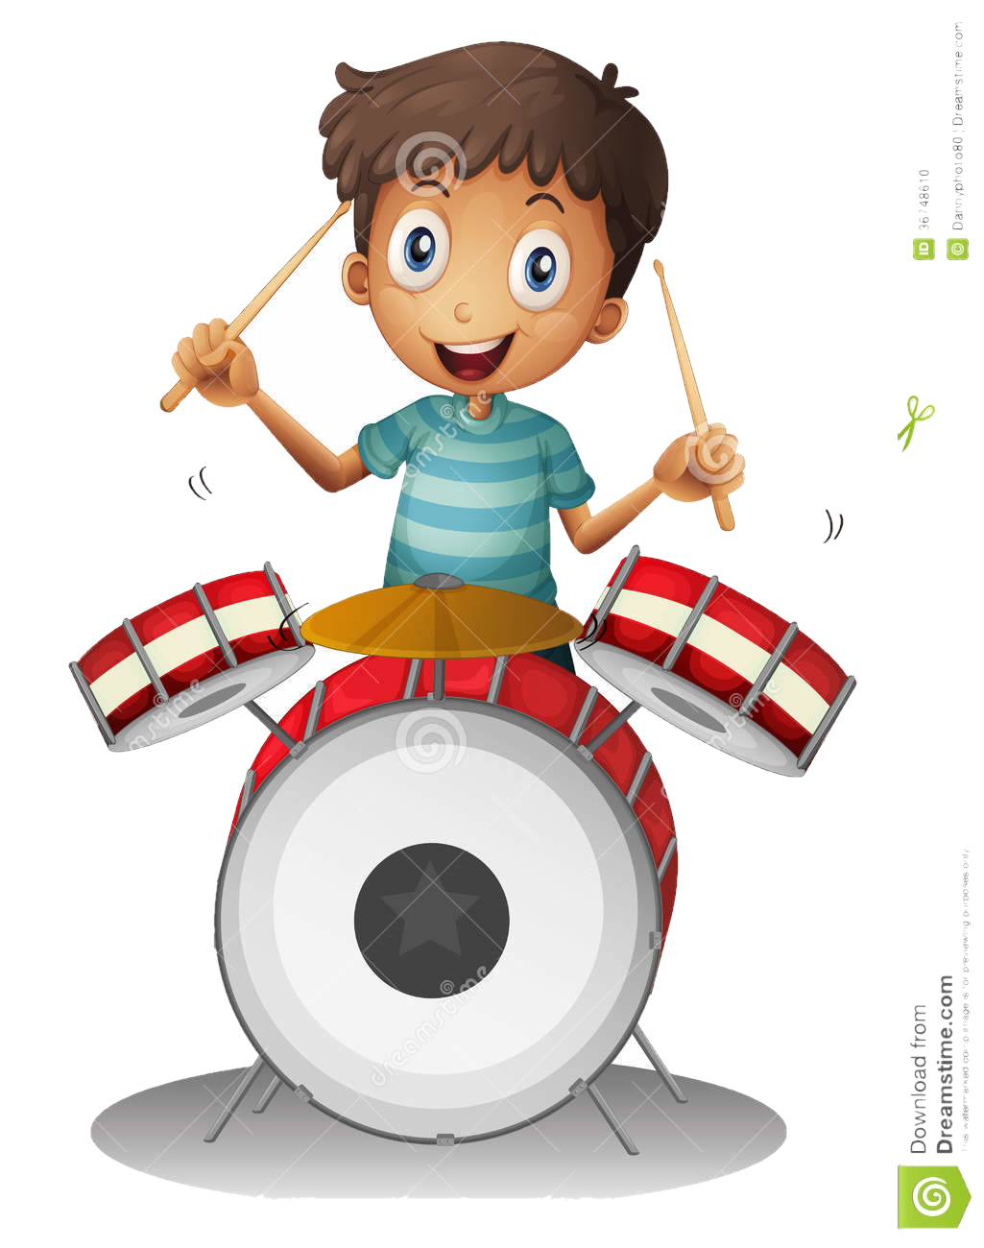
Октябрь
Занятие №3 для детей средней группы
4-5 лет
Разработала: Музыкальный руководитель Емелова О.Н.
Notes:
Оригинальные шаблоны для презентаций: https://presentation-creation.ru/powerpoint-templates.html
Бесплатно и без регистрации.

Slide 2
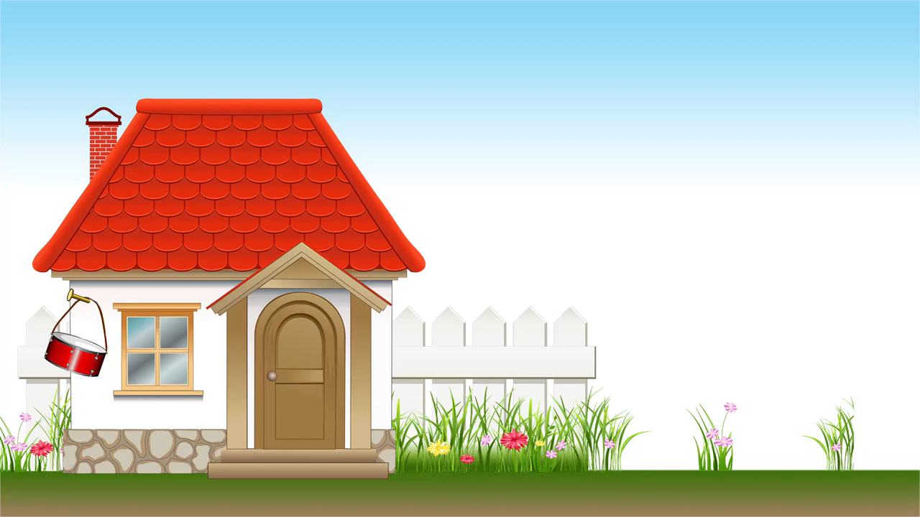
Послушать песенку,
подпевать, ритмично прохлопывая в ладоши
1. Барабан висит на ленте
У окошка на стене.
Барабан вы мне наденьте,
Дайте палочки вы мне.
Припев:
Тра-та-та! Тра-та-та!
Дайте палочки вы мне.
2. Будут слушать все ребята
Барабана громкий бой.
Скажут мне тогда ребята:
«Мы хотим играть с тобой»

Slide 3






Послушать пьесу и Проиграть на палочках
М.Глинка «Детская полька»

Slide 4
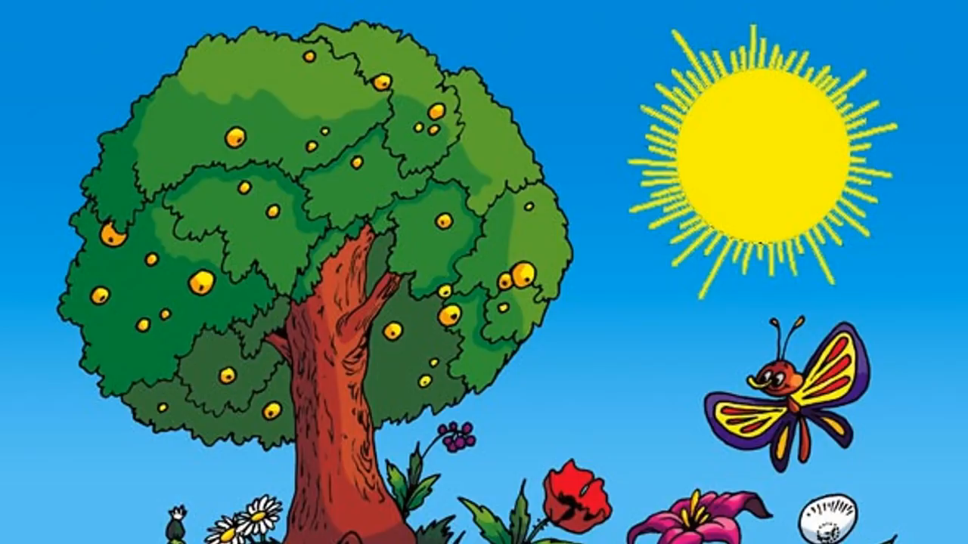
Пальчиковая коммуникативная игра
«Паучок»

Slide 5
Пляска «Листочки»
1. Листочки, листочки по ветру летят. (Дети «Летят» по кругу с листочками в руках)
У деток под ножками тихо шуршат
И, плавно качаясь, ведут хоровод (Качаем руками с листочками)
А ветер осенний им песню поет(кружатся на шаге)
2. То вправо, то влево листочки летят. (Качаем руками с листочками)
Прощается с нами осенний наш сад.(дети на носочках бегут в центр круга)
Листочки, качаясь, ведут хоровод,(дети на носочках бегут из центра круга)
А ветер осенний им песню поет.(кружатся на шаге)
3. И снова листочки по ветру летят, (машут листочками с поворотом вправо)
У деток под ножками тихо шуршат(машут листочками поворотом влево)
И, плавно качаясь, ведут хоровод,(качаем руками с листочками)
А ветер осенний им песню поет.(кружимся на шаге)
Вставить видео

Slide 6
Рефлексия
Что нового вы узнали ?
(ответы детей)
Что больше всего понравилось?
Что бы ты хотел еще узнать или чему научиться на музыкальном занятии?

Slide 7
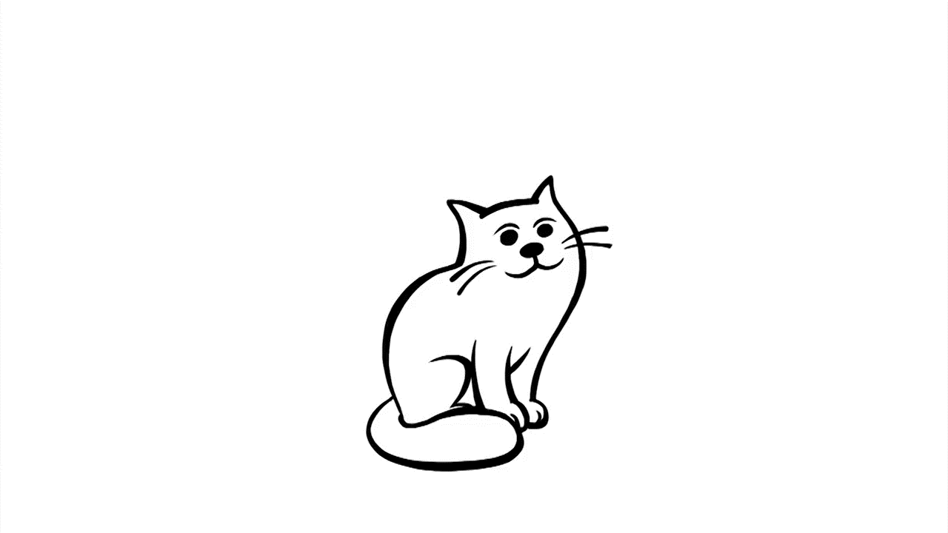
Поём песню, четко пропевая текст

